Slide 1

무인 도서대출함 매뉴얼
(이용자용)

Slide 2
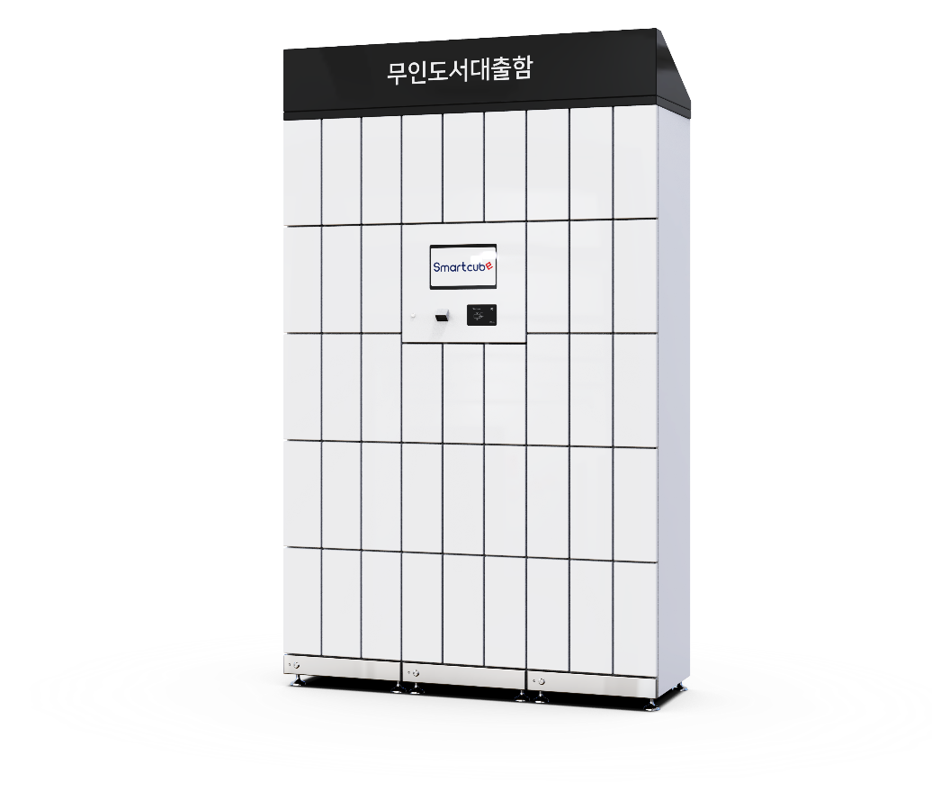

운영프로세스
무인도서대출함
[ 관리자 ]
[ 대출함 ]
[ 학생 ]
1. 관리자 인증
2. 학생 전화번호 입력
3. Box선택, 도서투입
(SMS 인증 문자 발송)
4. SMS 인증 문자 입력
5. Box 열림, 대출완료
중앙도서관
홈페이지
(신청)
  학생은 SMS 인증 문자 입력으로
  도서 찾기 가능
Notes:
오늘 제안발표의 순서는 제안개요, 제안사 현황, 수행능력, 수행계획 등의 순으로 진행하겠습니다.
먼저 제안개요 입니다.

Slide 3
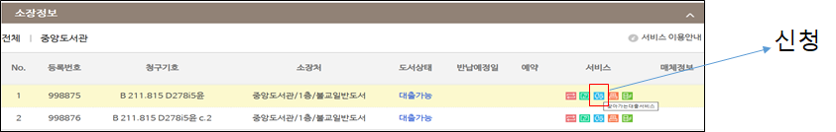
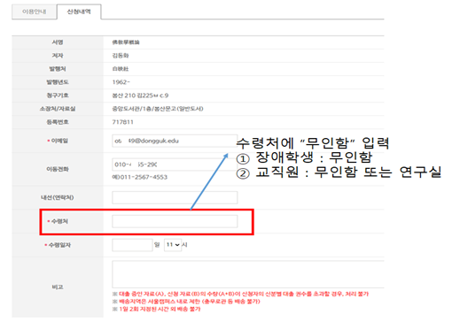
중앙도서관 홈페이지-신청
  1. 도서관 홈페이지 – 찾아가는 대출서비스
  2. 수령처에 수령희망 장소 입력
Notes:
오늘 제안발표의 순서는 제안개요, 제안사 현황, 수행능력, 수행계획 등의 순으로 진행하겠습니다.
먼저 제안개요 입니다.

Slide 4

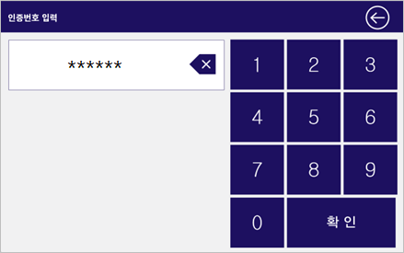
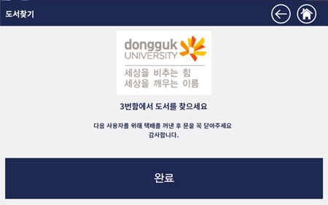

무인도서대출함-도서찾기
①
③
②
이용자 휴대폰으로
인증번호 전송
Notes:
오늘 제안발표의 순서는 제안개요, 제안사 현황, 수행능력, 수행계획 등의 순으로 진행하겠습니다.
먼저 제안개요 입니다.

